Slide 1
DeNAの調査報告書を可視化して 雰囲気をつかむ
Yusuke Fukasawa
2017/03/18

Slide 2
fufufukakaka
自己紹介
Yusuke Fukasawa(@fukkaa1225)
この春、東大大学院工学系研究科システム創成学を卒業して社会人化
自分の勉強を兼ねてスライド作って公開しています

Slide 3
DeNAの問題について
調査報告書
どうやって分析するか
Bi-Gram Network
Word2Vec
Bi-Gram Networkの結果
Word2Vecの結果
結論

Slide 4
DeNAの問題について
調査報告書
どうやって分析するか
Bi-Gram Network
Word2Vec
Bi-Gram Networkの結果
Word2Vecの結果
結論

Slide 5
コンプライアンス問題
DeNAの問題について
発端
DeNAが運営する医療キュレ―ションサイト(一般の人が投稿出来るメディア)Welqの信憑性に関する疑問・批判が2016年秋頃に噴出
他のキュレ―ションサイトに関しても批判が集まるようになる
一言で言うと
著作権をほぼ無視した記事作成を推奨するマニュアルなど、メディア運営に関するコンプライアンスが全く欠如した組織体制だった

Slide 6
DeNAの問題について
調査報告書
どうやって分析するか
Bi-Gram Network
Word2Vec
Bi-Gram Networkの結果
Word2Vecの結果
結論

Slide 7
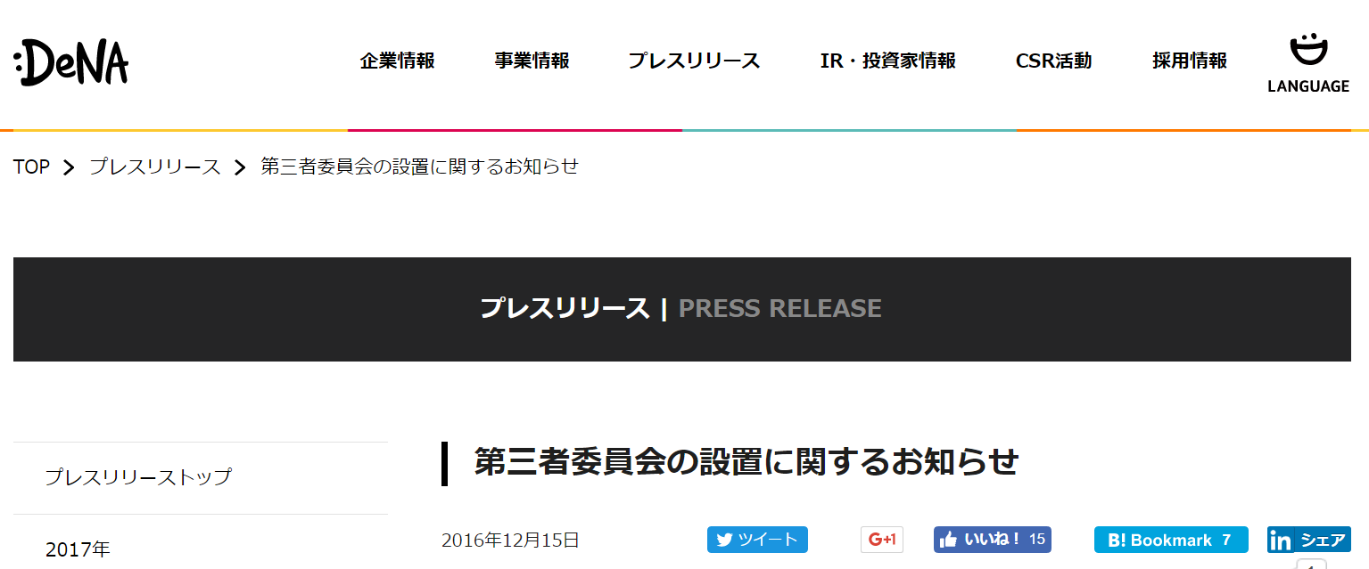
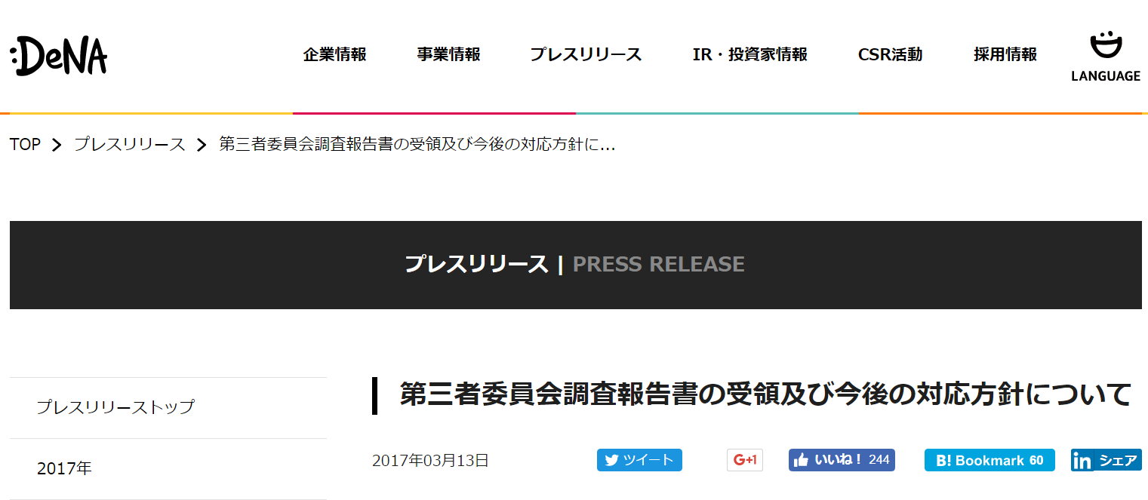
第三者委員会による調査
調査報告書
2016年12月15日に第三者委員会が設置される
2017年3月11日に調査報告書(300ページ超)を受領
http://dena.com/jp/press/

Slide 8
委員会に認定された事実
調査報告書
運営していたサービスはプラットフォーム(一般の人が投稿可能)ではなくメディア
ライターへの報酬単価が低いことが、不適切な記事を生む背景になっていた可能性
記事が殆どチェックされずに公開されており、著作権違反などを取り締まる体制がなかった

Slide 9
原因・背景の分析
調査報告書
iemo社,ペロリ社を買収する際にキュレ―ション事業のリスクを適切に把握出来ていなかった
事業リスクに対する予防策が十分ではなかった
組織作り・コンプライアンス
リスクが顕在化した後、問題の早期発見が遅れた
KPIが適切でなかった(SEO DAU)
法務部などのチェックが機能していなかった
認識の齟齬(メディアではなくプラットフォームを提供しているだけという誤認識)
「自己修正」を妨げる複数の要因があった
コミュニケーション不全
「永久ベンチャー」という理念の独走
“大企業”か”ベンチャー”かという二元論的思考

Slide 10
今回の分析のモチベーション
調査報告書
要約版は30ページなので読めるけど全文版は250ページ超もあるのでしんどい
要約版の理解を前提とした上で、全文版がどんな感じになっているのか大体把握したい(雰囲気をつかみたい)
テキストマイニングの諸技術を使って
把握を試みる

Slide 11
DeNAの問題について
調査報告書
どうやって分析するか
Bi-Gram Network
Word2Vec
Bi-Gram Networkの結果
Word2Vecの結果
結論

Slide 12
Bi-Gramとは
分析方針
文章の構成単位として二単語に着目しその頻度統計をとる
例文:「Nintendo Switchがどこの店舗にもない」
助詞は除外
形態素解析: (mecab neologd)
Nintendo Switch 名詞,固有名詞
が 助詞,格助詞
どこ 名詞,代名詞
の 助詞,連体化
店舗 名詞,一般
に 助詞,格助詞
も 助詞,係助詞
ない 形容詞,自立
Bi-Gram統計
Bi-Gram | Freq
[Nintendo Switch-どこ] | 1
[どこ-店舗] | 1
[店舗-ない] | 1

Slide 13
Bi-Gramのネットワーク化
分析方針
B-Gramをネットワーク化(無向)する
Bi-Gram(From-To) | Freq(Weight)
[Nintendo Switch- どこ] | 1
[どこ-店舗] | 1
[店舗-ない] | 1
Nintendo Switch
店舗
どこ
ない
やる意味
ネットワーク中心性が計算できる(『Network Centrality』)
どの単語を中心とした文章なのかわかりやすい
モジュラリティでクラスタリング出来る(『Modularity and community structure in networks』)
どんなグループの単語で構成されているかを分析出来る

Slide 14
Word2Vecとは
分析方針
単語を意味ベクトル化するアルゴリズム
2014年にGoogleから発表された(元論文)
意味の足し引きが出来るほど精度が高い
ある単語を入力として、周辺単語の出現確率を予測するモデル(Skip-Gram)
ある単語の意味は周辺単語によって構成されるという考え
出力
入力
どこ
0.3
中間層
(これがベクトルになる)
Nintendo Switch
店舗
0.1
ない
0.6

Slide 15
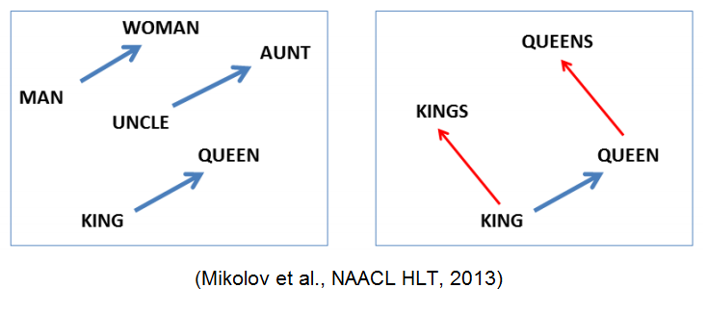
DeNA報告書でやる意味
分析方針
意味の足し引きが出来るほど単語の意味を高い精度で推定できるWord2Vec
KING-MAN+
WOMAN=QUEEN
DeNAの報告書の中で各単語がどんな文脈で使われていたのか気になる(ベンチャーなど)→ベクトルを使って類似度が計算できるので幾つかの単語について見てみる
先のBi-Gram Networkでクラスタリングした結果も使ってt-SNEで可視化してみる

Slide 16
分析環境
分析方針
Bi-Gram…RMeCab(辞書はneologd)で名詞に関してのみ
Network…Rの{igraph}でネットワークオブジェクト化した後、.gmlでGephiに渡す
Word2Vec…pythonのgensim.word2vecを使用。200次元の分散表現にする
t-SNE…Rの{Rtsne}で2次元に圧縮した後、{scatterD3}で散布図にプロットする
コードはfufufukakaka/dena-visualize

Slide 17
DeNAの問題について
調査報告書
どうやって分析するか
Bi-Gram Network
Word2Vec
Bi-Gram Networkの結果
Word2Vecの結果
結論

Slide 18
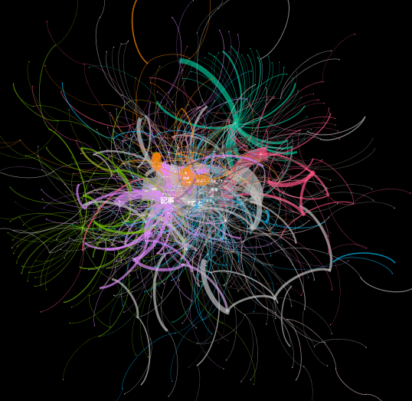
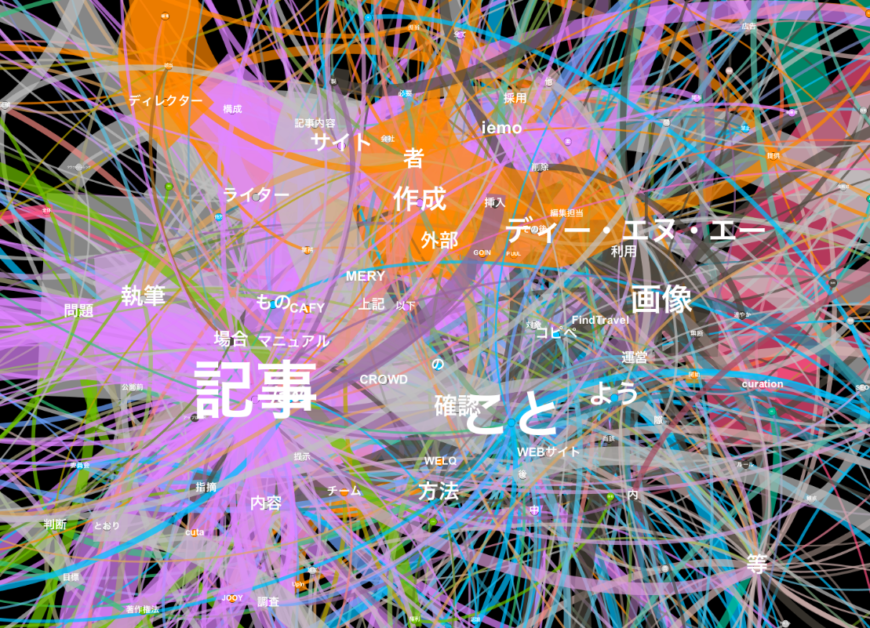
Bi-Gram Network図
ネットワーク分析
デモが見れます
全体図
中心を拡大

Slide 19
中心性の高い単語
ネットワーク分析
固有ベクトル中心性が高い10単語を抽出
Index | 単語名 | 固有ベクトル 中心性
1 | 記事 | 1.00
2 | こと | 0.82
3 | 画像 | 0.48
4 | ディー・エヌ・エー | 0.45
5 | 作成 | 0.41
6 | よう | 0.41
7 | 確認 | 0.36
8 | 執筆 | 0.34
9 | 者 | 0.34
10 | 等 | 0.33
“記事”が話題の中心
追随する話題
“画像”,”作成”,”確認”,’執筆’
“こと”は文体的に色んな所で頻出する媒介的な単語
(”よう”も同系列)
“ディー・エヌ・エー”,’者’のように組織体制についても

Slide 20
各クラスターに分ける
ネットワーク分析
次にネットワークをモジュラリティでクラスタリングする
生成されたクラスター数(ノード数3%以上)は次の11個
大別すると媒介・記事作成・組織体制の3つ
記事作成について
DeNAの組織体制
事前の確認
事業構想
媒介となる単語
(“こと”,”よう”など)
リスクに関する議論
専門家の監修
外部ディレクター
守安氏・南場氏など
人物名
画像について
外部ライター

Slide 21
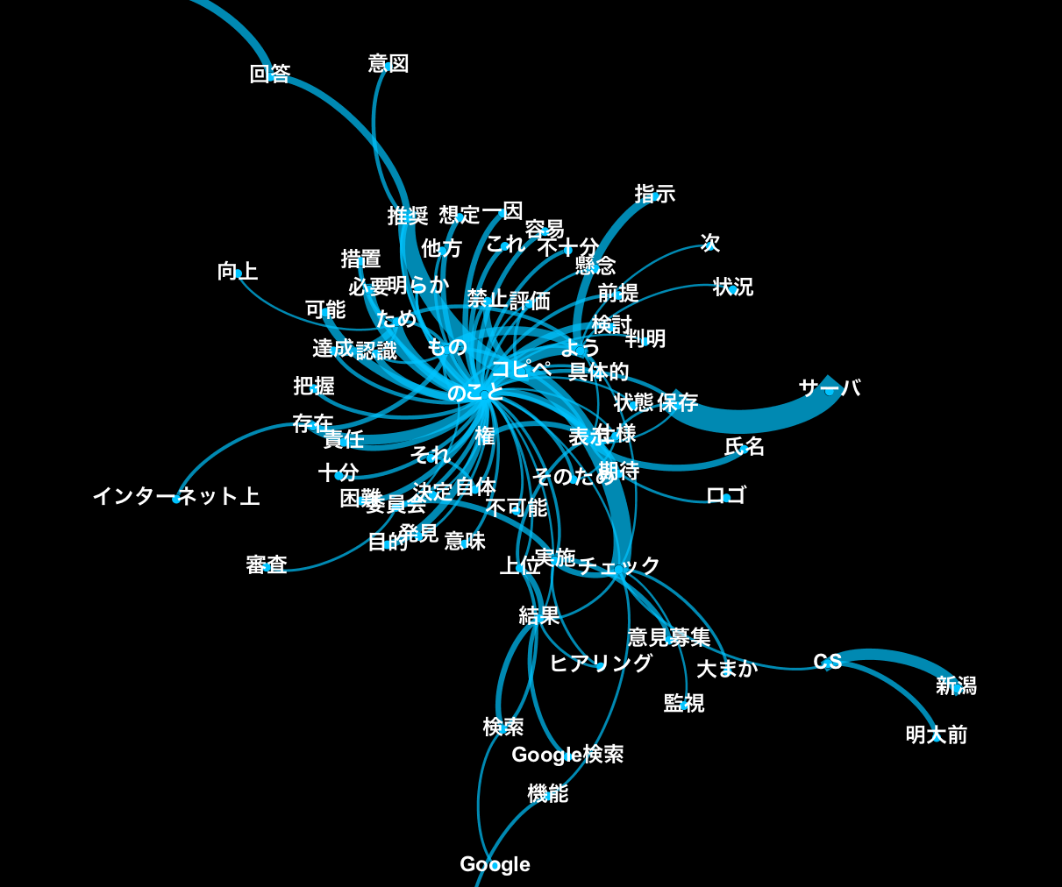
クラスターA:【媒介】
ネットワーク分析
文章中によく出てくる単語など
”こと”,”もの”など
今回の報告書で中心的な役割を果たす単語もこのクラスタに
コピペ,Google 検索,上位など
何故か”明大前” がある
明大前カスタマーサポートセンター(CS)のことだった

Slide 22
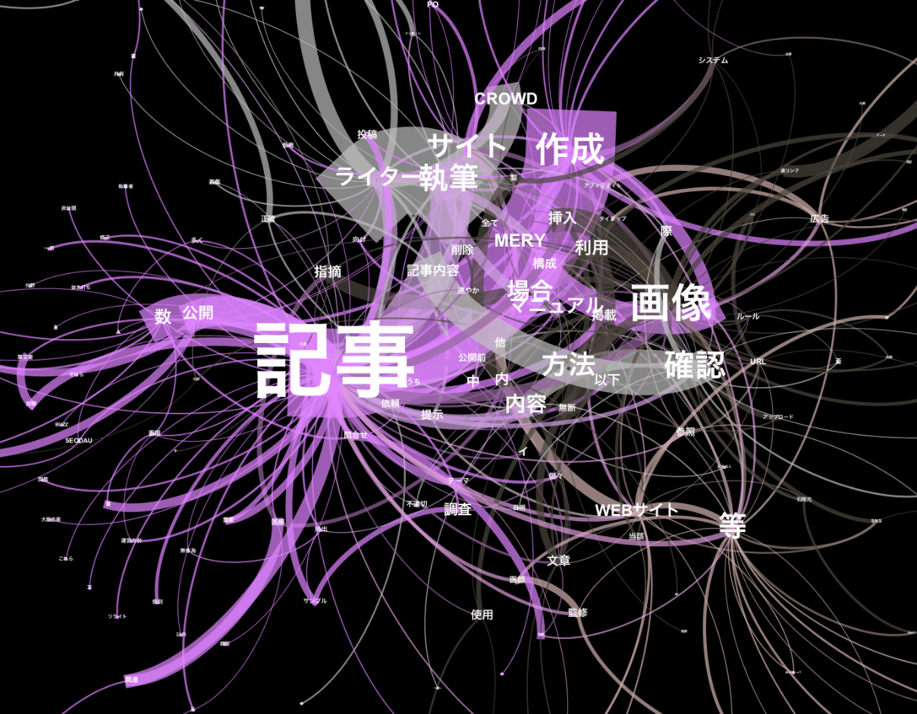
クラスターB:【記事作成】
ネットワーク分析
ネットワークの中心に位置しているクラスター
コピペ推奨マニュアル
画像の無断利用
クラウドワークスのライター
数が多いので
中心性が高いものを見やすくしてます

Slide 23
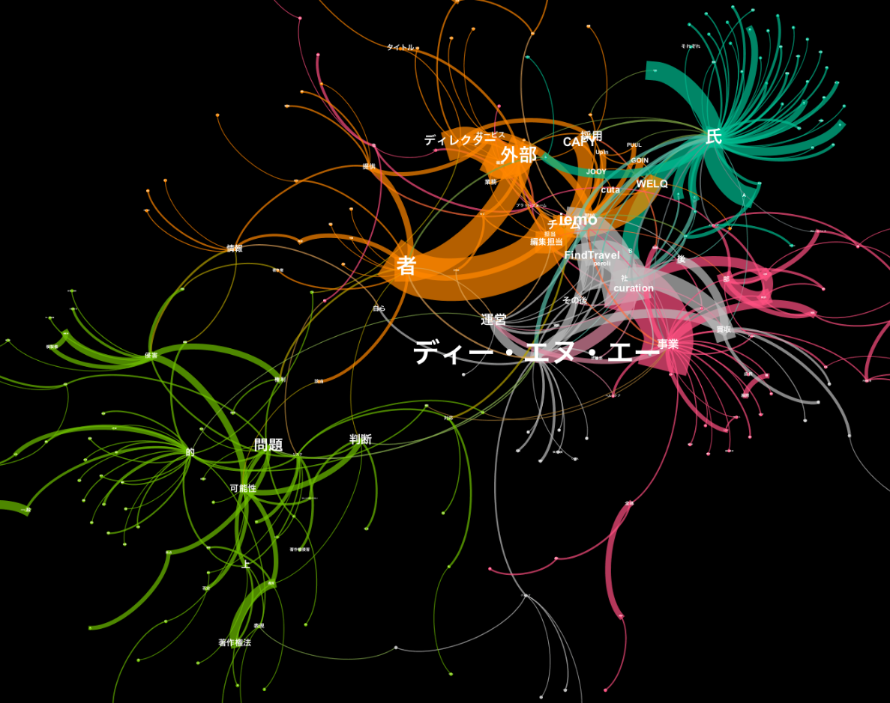
クラスターC:【組織体制】
ネットワーク分析
全体的に広く分布している
著作権問題やキュレ―ション事業のリスク
DeNA Paletteを構成するサービスへの言及(MERY,FindTravelなど)
守安氏やA氏(某村田氏のこと)
外部のディレクターを使っていたこと
数が多いので
中心性が高いものを見やすくしてます

Slide 24
DeNAの問題について
調査報告書
どうやって分析するか
Bi-Gram Network
Word2Vec
Bi-Gram Networkの結果
Word2Vecの結果
結論

Slide 25
ベンチャーと類似度が高い 10単語
Word2Vecの結果
ベンチャー
単語名 | コサイン類似度
永久 | 0.89
大企業病 | 0.85
意思決定 | 0.85
理念 | 0.83
忖度 | 0.78
続ける | 0.76
思考 | 0.75
願う | 0.75
成熟 | 0.74
二元論 | 0.74
報告書で指摘されていた話から
永久ベンチャーを標榜しつつもある程度成熟した企業になっていたDeNA
社内では永久ベンチャーを目指すか大企業病に陥るかという二元論が蔓延していた
その結果、成長を目指してキュレーション事業を続けたという話
忖度…他人の気持ちを推し量ること
報告書の”キュレーション事業のコミュニケーション不全”という項(p.299)で指摘されている
“上司が言葉足らずだと、その組織には、上司の考えを忖度する文化が生まれる。”

Slide 26
インターンと類似度が高い 10単語
Word2Vecの結果
インターン
単語名 | コサイン類似度
アルバイト | 0.87
PR | 0.63
公開前 | 0.62
QQ | 0.61
業務委託 | 0.60
女子大生 | 0.58
再開 | 0.58
従業員 | 0.56
以前 | 0.54
執筆 | 0.53
報告書で指摘されていた話から
キュレーション事業(特にMERY)ではインターン・アルバイト従業員(主に女子大生)が中心になって執筆活動の体制が整えられていた
業務委託のライター(クラウドワークスの人たち)と一緒に記事を大量生産
RRとQQはライターを管理していた人たちのことらしい
個人的には”大量生産”も割りと類似度が高いのではないかと思っていたがそんなに高くなかった(0.24)

Slide 27
コピペと類似度が高い 10単語
Word2Vecの結果
コピペ
単語名 | コサイン類似度
推奨 | 0.68
疑う | 0.65
例示 | 0.63
指南 | 0.61
コピペチェック | 0.61
重複 | 0.61
判明 | 0.61
判定 | 0.58
コピペチェックツール | 0.58
有無 | 0.57
本来コピペと類似度が高く(同じような文脈で登場)するべきではない単語が割りと出現する
推奨,指南
「DeNaが運営する10サイトの内の多くは、特にコピペに関し、外部向けのマニュアルにおいて、単にコピペを禁止する旨を明記していた。他方で、CAFY及びWELQのマニュアルは(中略)他のウェブサイトの記事中の文章を無断利用するための方法を指南し、コピペを推奨するものとの印象を与える余地を与えるものであった」(p.248)

Slide 28
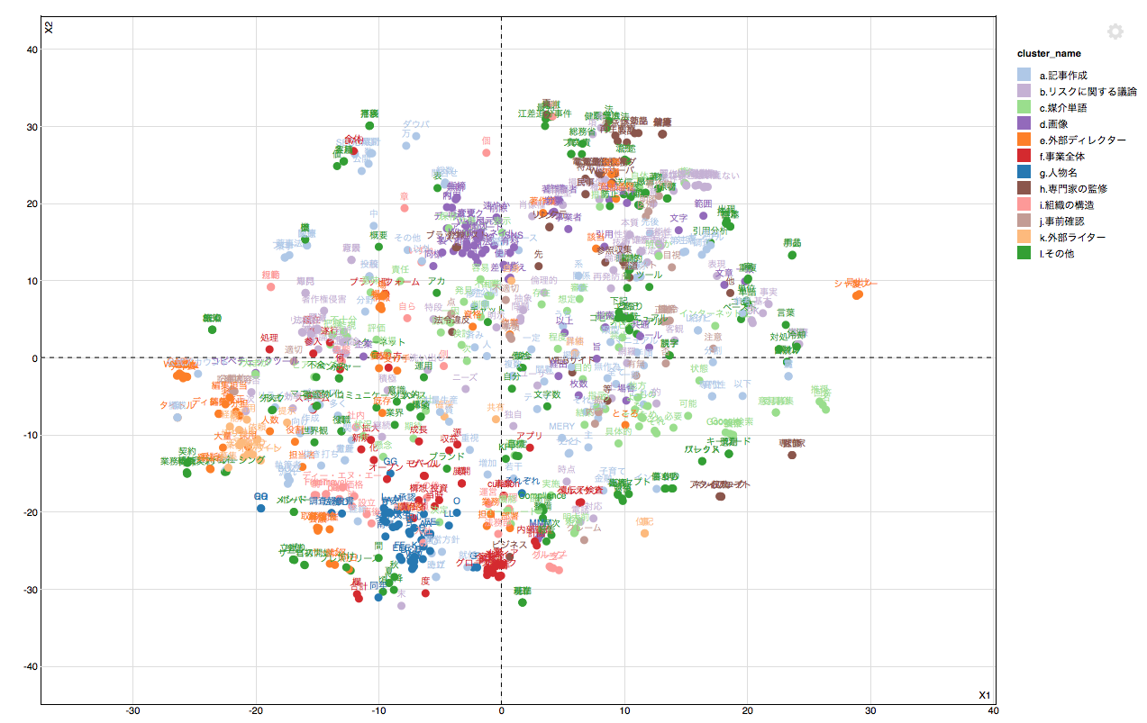
t-SNEによる可視化
Word2Vecの結果
デモが見れます

Slide 29
全体に広がるクラスター
Word2Vecの結果
大体広く分布している
a.記事作成
c.媒介単語
j.事前確認
l.その他(規模が小さい他のクラスターは全てここ)

Slide 30
全体に広がるクラスター
Word2Vecの結果
報告書の中でもメインとなる議論を構成する単語によって構成されているクラスターは
広く分布していることが読み取れる
大体広く分布している
a.記事作成
c.媒介単語
j.事前確認
l.その他(規模が小さい他のクラスターは全てここ)

Slide 31
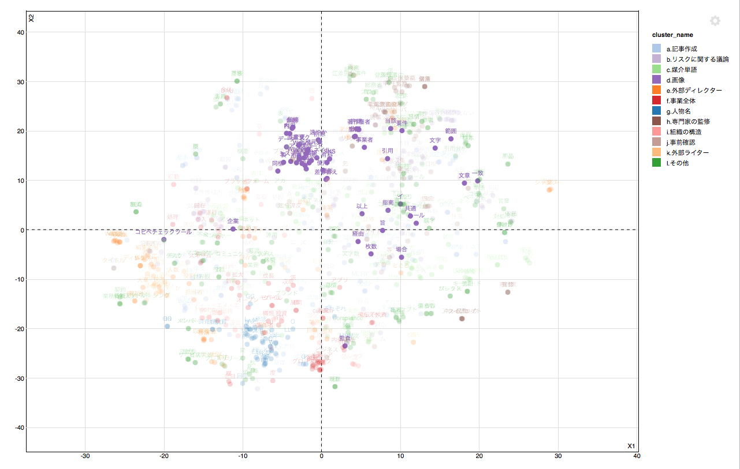
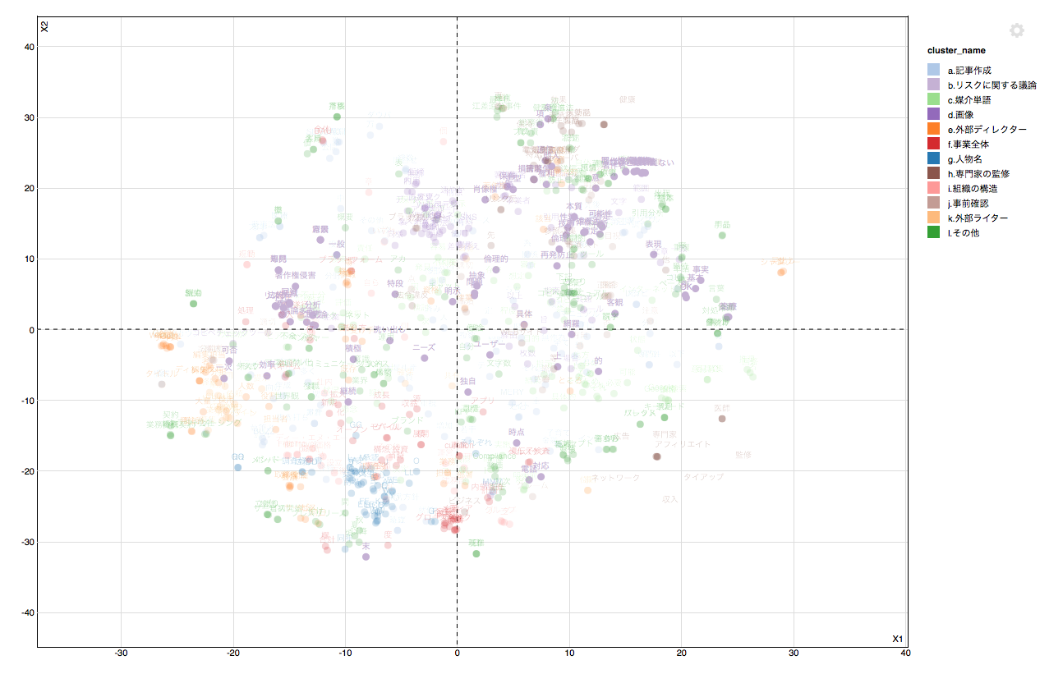
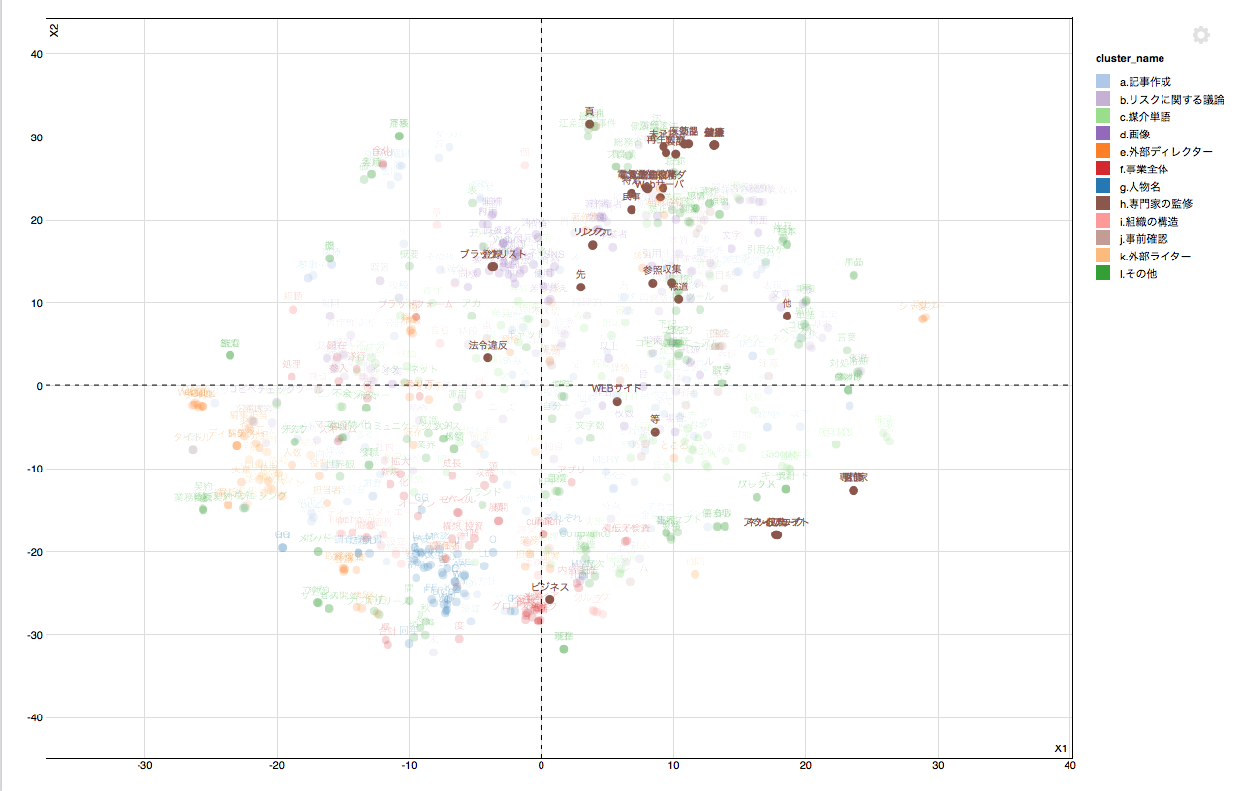
上に偏るクラスター
Word2Vecの結果
b.リスクに関する議論(著作権法など)
d.画像(ex.アップロード,挿入,ホワイトリスト)
h.専門家の監修(ex.医師,効能,未承認)

Slide 32
上に偏るクラスター
Word2Vecの結果
画像や専門家の監修など
法的リスクや倫理問題に関わるクラスタは
上方に位置している
b.リスクに関する議論(著作権法など)
d.画像(ex.アップロード,挿入,ホワイトリスト)
h.専門家の監修(ex.医師,効能,未承認)

Slide 33
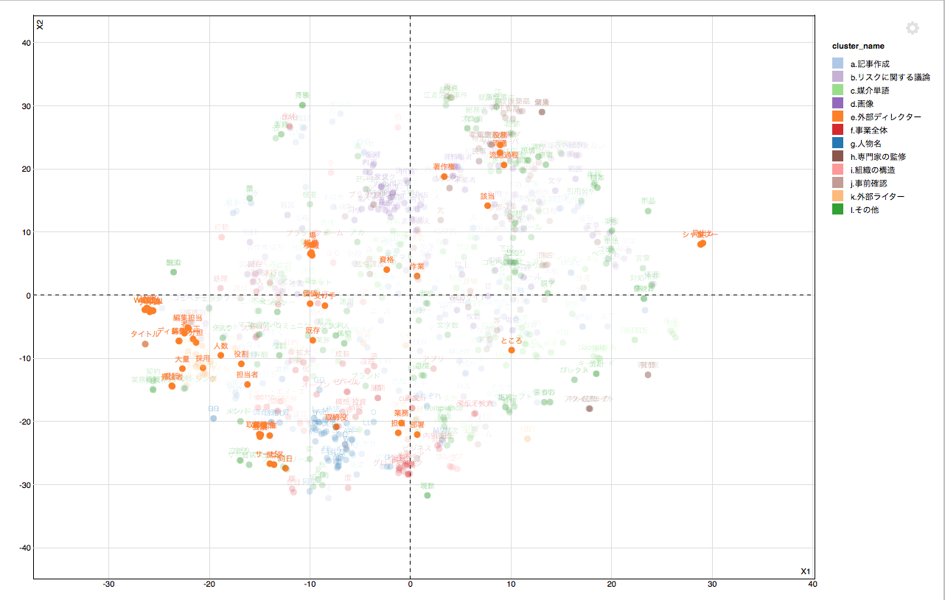
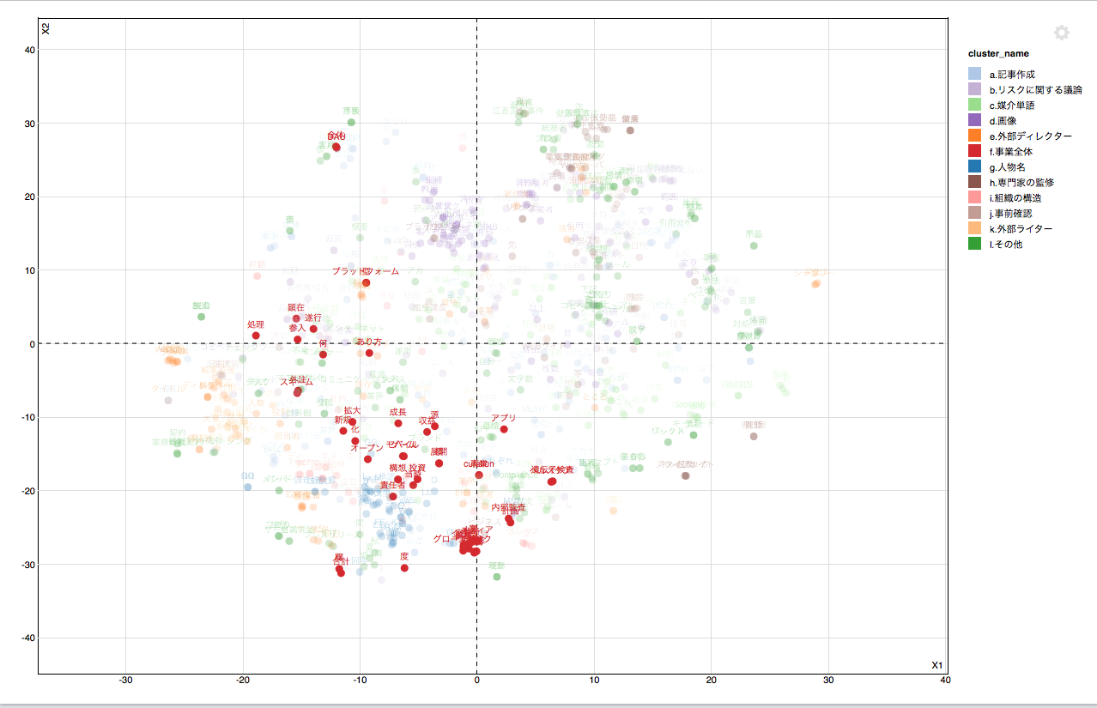
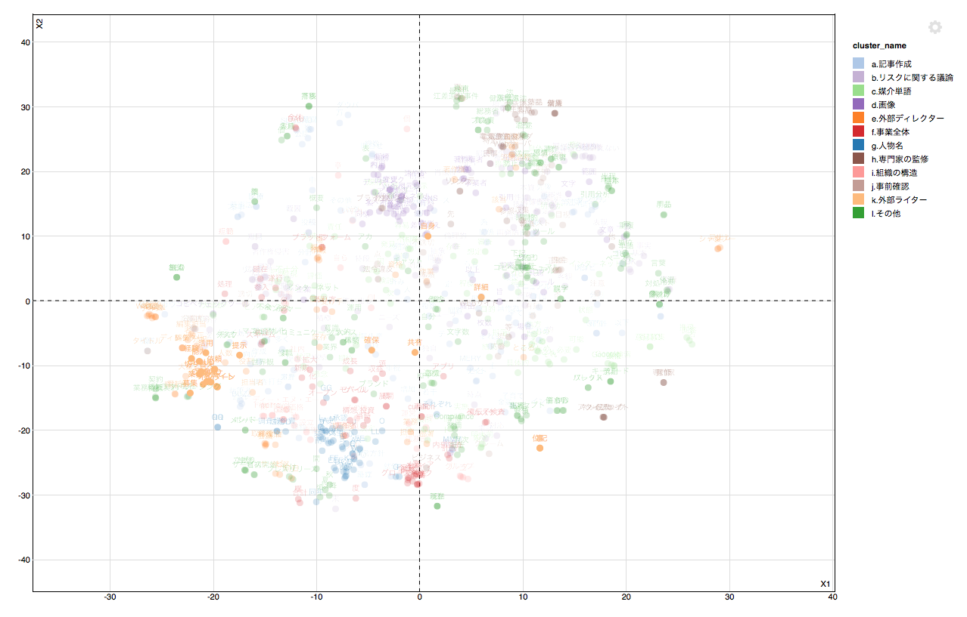
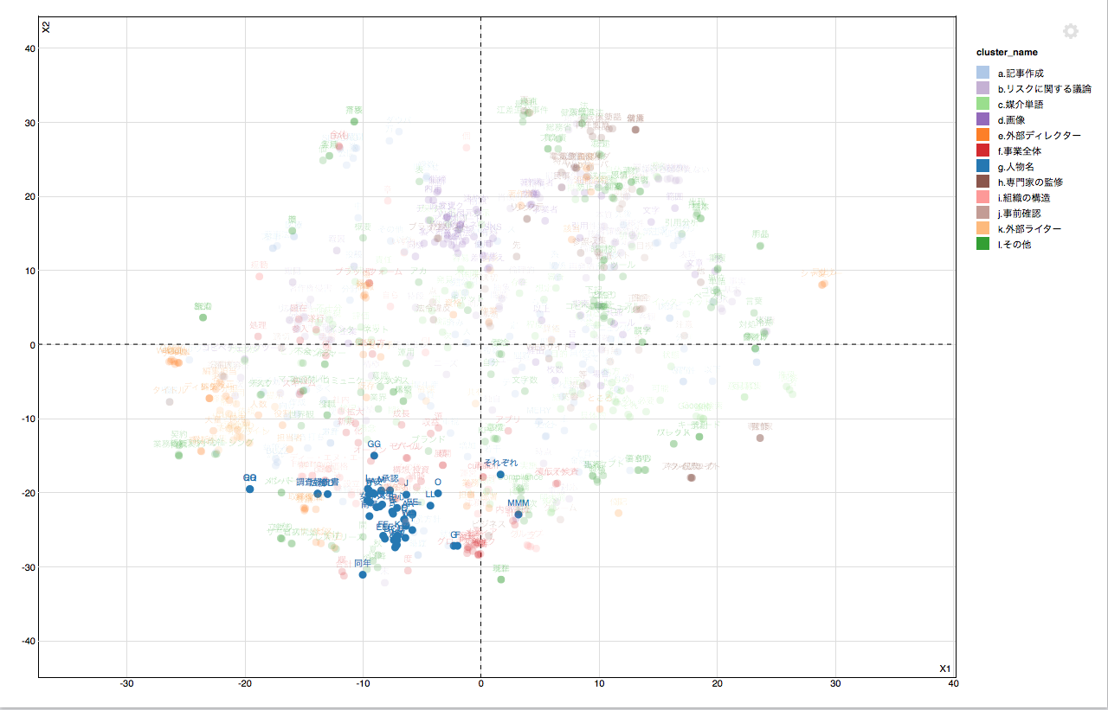
左側にかかるクラスター
Word2Vecの結果
e.外部ディレクター
f.事業全体
k.外部ライター(インターンなど)
g.人物名

Slide 34
左側にかかるクラスター
Word2Vecの結果
e.外部ディレクター
f.事業全体
外部ディレクター・外部ライターに関する単語は左から上にかけて斜めに固まっている
k.外部ライター(インターンなど)
g.人物名

Slide 35
左側にかかるクラスター
Word2Vecの結果
e.外部ディレクター
f.事業全体
事業に関わる話やDeNAを構成する人物に関しては
左から下にかけて位置している
k.外部ライター(インターンなど)
g.人物名

Slide 36
DeNAの問題について
調査報告書
どうやって分析するか
Bi-Gram Network
Word2Vec
Bi-Gram Networkの結果
Word2Vecの結果
結論

Slide 37
だいたいわかったような わからないような
結論
報告書の雰囲気はつかめた気がする
要約も読まずにこの結果だけ見てもどうしようもない感じの分析しかできていないが
デモ再掲
Bi-Gram Network
Word2vec with t-sne
文章の雰囲気をつかむなら、文書要約も試すべきだった気がする
参考: Google Research Blog: Text summarization with TensorFlow
やっていく

